Slide 1
Section1 Project
AI_16 박혜원
2022.11.03

Slide 2
다음 분기에 어떤 게임을 설계해야 할까?
프로젝트 주체
  게임 제작사 데이터팀
프로젝트 발표시점
  새로운 게임 개발 돌입 전 사전 시장조사 단계
필요한 인사이트
  제작할 게임이 어떤 장르여야 하는지
  게임을 출시할 때 어떤 지역, 플랫폼이 적당한지

Slide 3
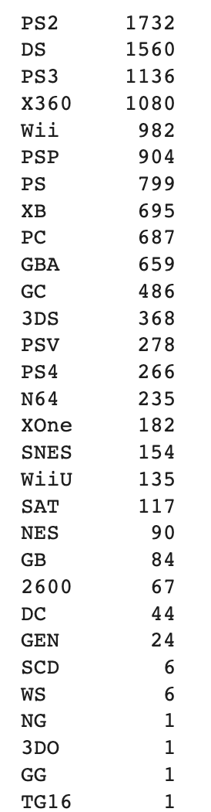
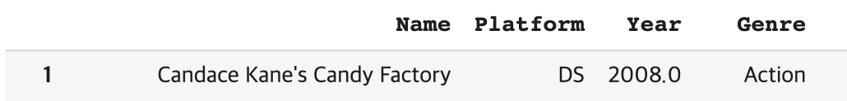
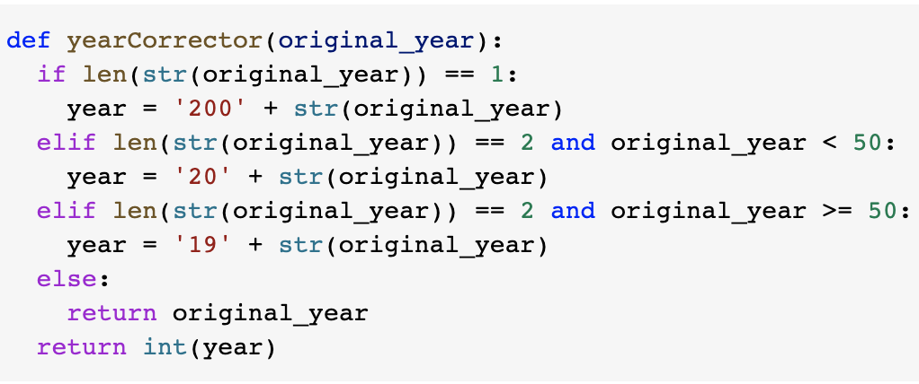
데이터 탐색 및 정제
1. Platform개수 100이하 제거
2. Year, Genre, Publisher에 missing values 존재
3. Year의 데이터 타입이 float로 되어있음 -> int형
4. Year의 포맷이 일정하지 않음

Slide 4
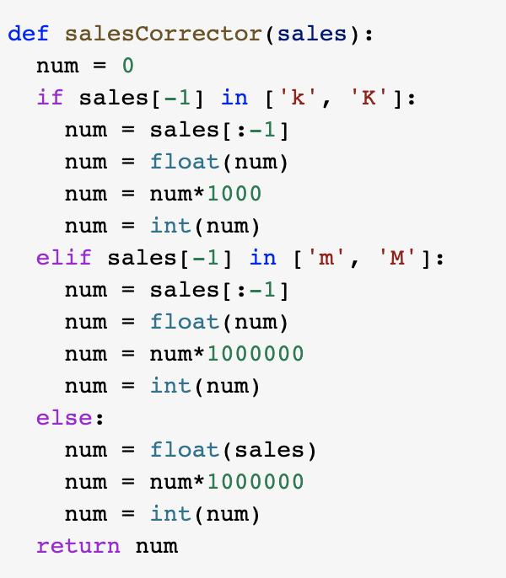
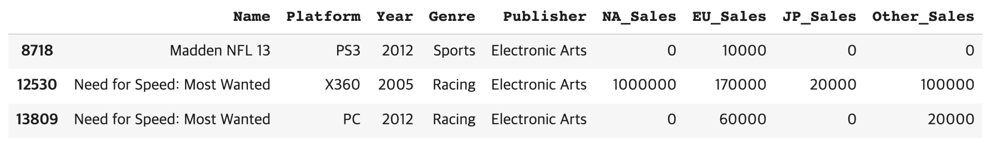
데이터 탐색 및 정제
5. Publisher 개수가 50개 이하인 행 제거
6. Publisher에 부정확한 데이터 “Unknown” 제거
 | Publisher_count
Electronic Arts | 1329
Activision | 963
Namco Bandai Games | 924
Ubisoft | 913
Konami Digital Entertainment | 821
... | ...
Marvelous Games | 1
Panther Software | 1
Playmore | 1
mixi, Inc | 1
Mystique | 1
7. NA_Sales, EU_Sales, JP_Sales, Other_Sales의
포맷이 일정하지 않음
0.04 - > 0.04*1000000
480K -> 480*1000
0.33M -> 033*1000000
8. Name에 중복되는 값 존재
  동일한 Name과 Platform을 가진 게임 3개 행 제거

Slide 5
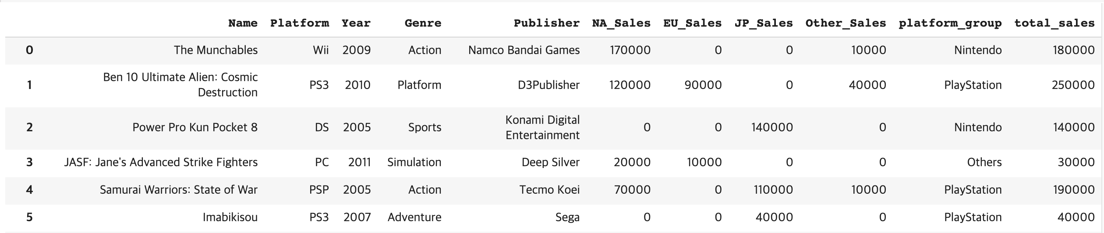
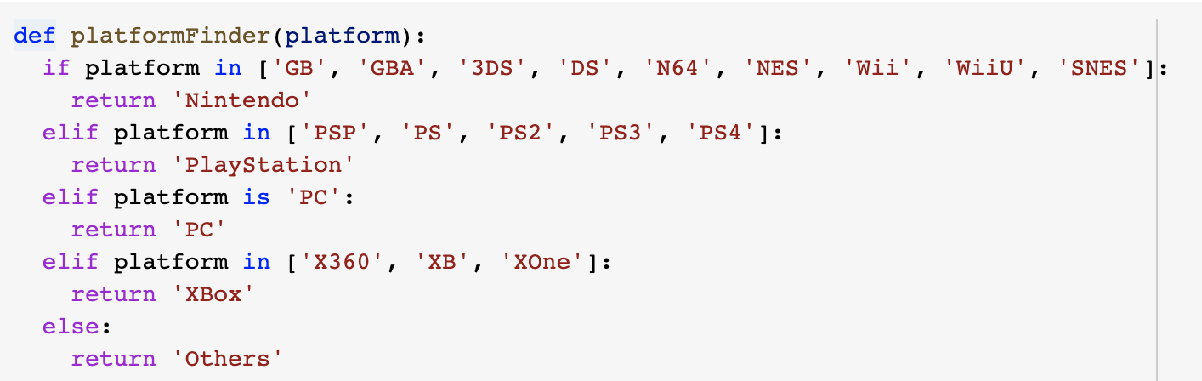
Feature Engineering
기존 feature들을 재조합하여 새로운 feature를 만드는 과정
platform_group
  플랫폼을 Nintendo, PlayStation, PC, Xbox, Others로 분류한 열
total_sales
  NA, EU, JP, Other 지역 판매량의 합을 구한 열

Slide 6
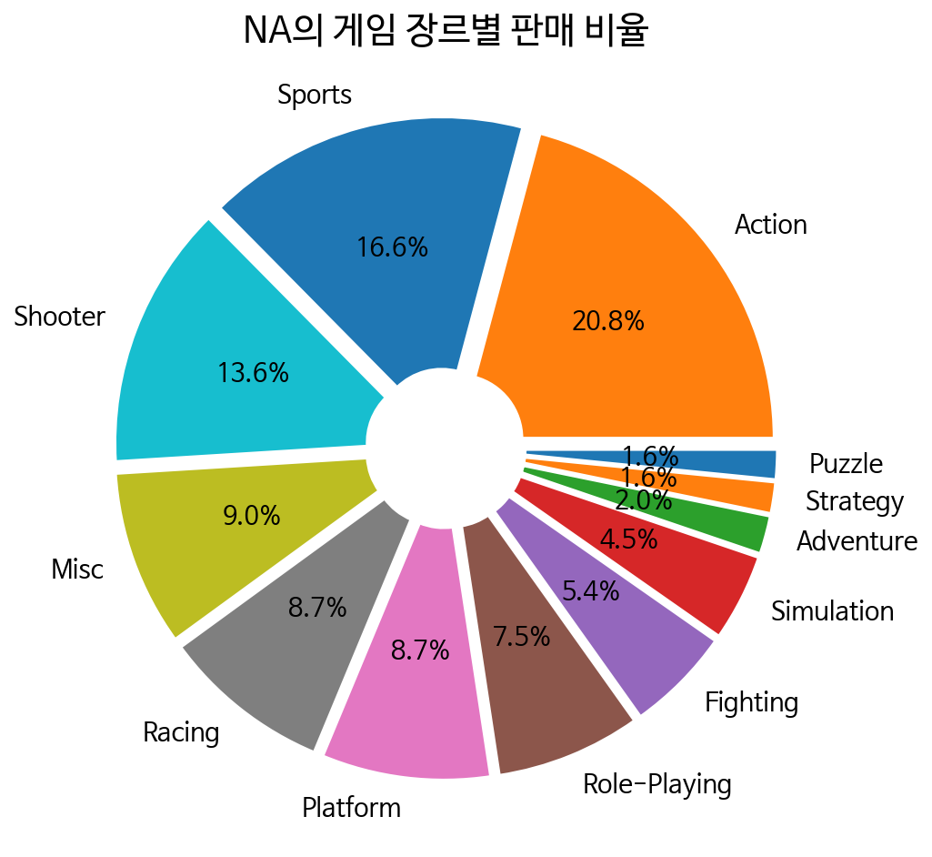
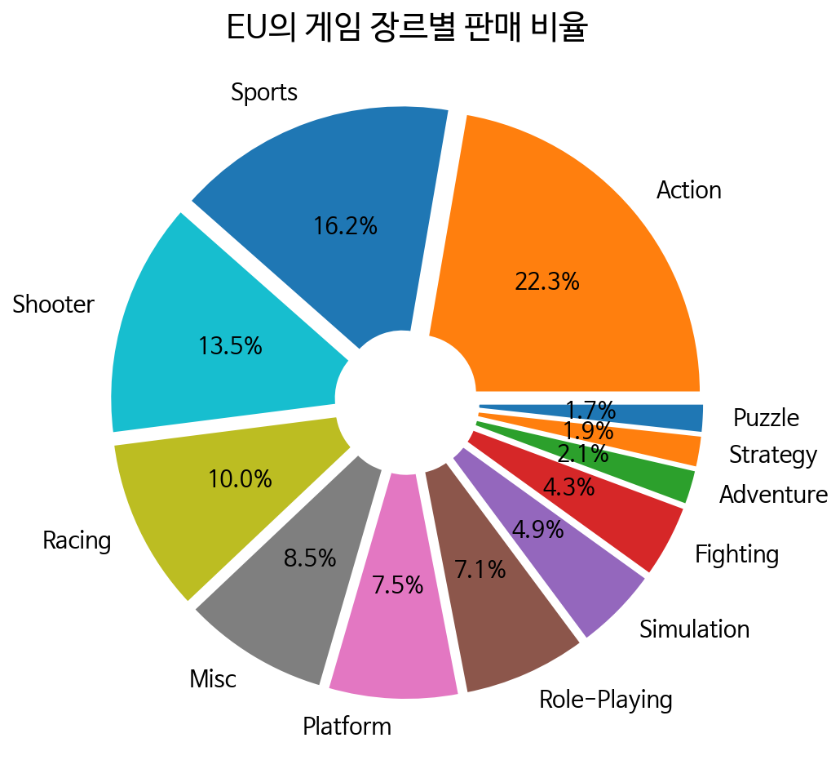
게임 장르별 판매 비율 – NA, EU
Action
Sport
Shooter
Action
Sport
Shooter

Slide 7
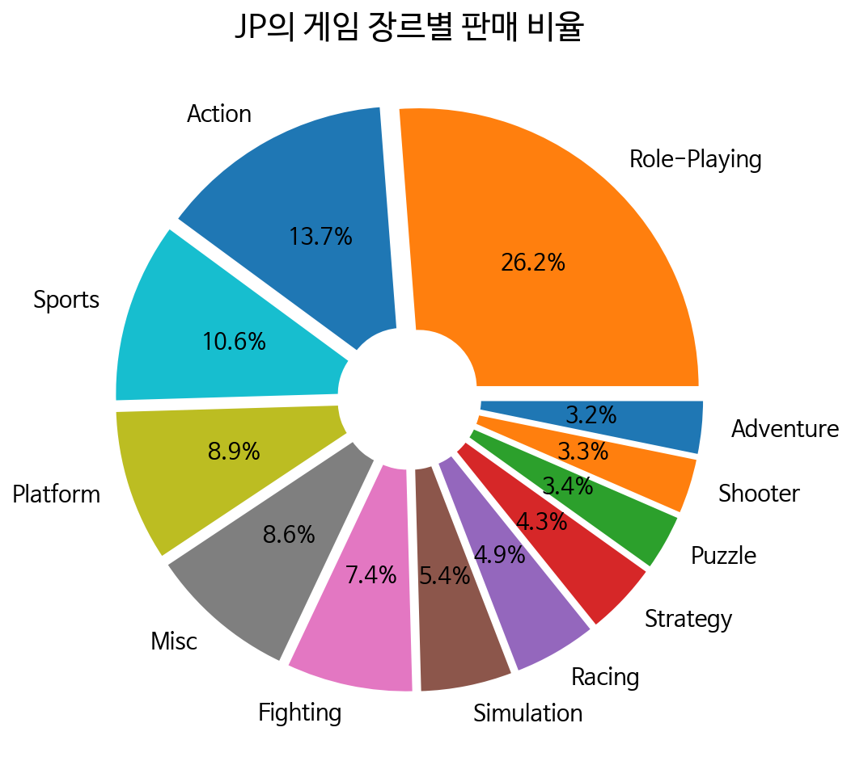
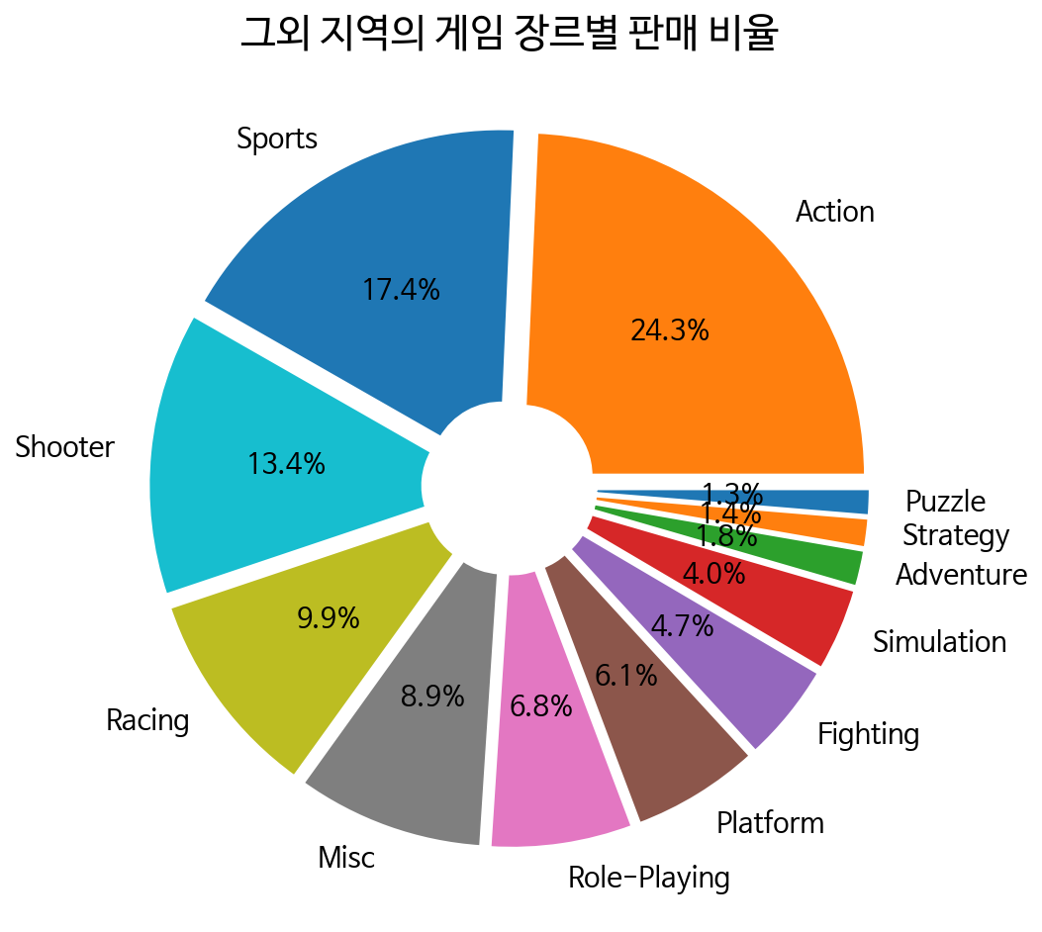
게임 장르별 판매 비율 - JP, Other
Role-Playing
Action
Sports
Action
Sport
Shooter

Slide 8
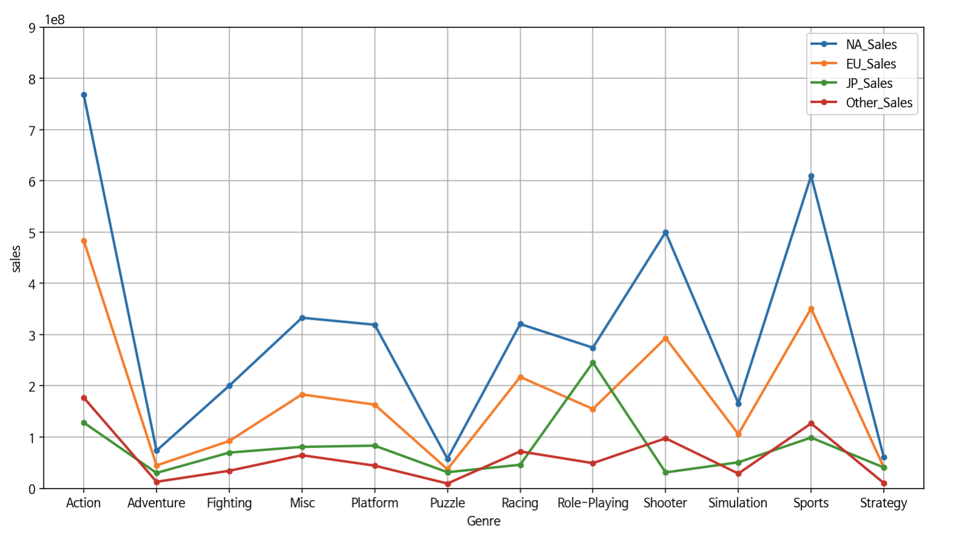
판매량에 따른 지역별 선호하는 장르
결론: 판매량이 높은 NA지역을 주력으로 판매하는 것이 유리함으로
Action 장르를 개발하는 것이 좋음.

Slide 9
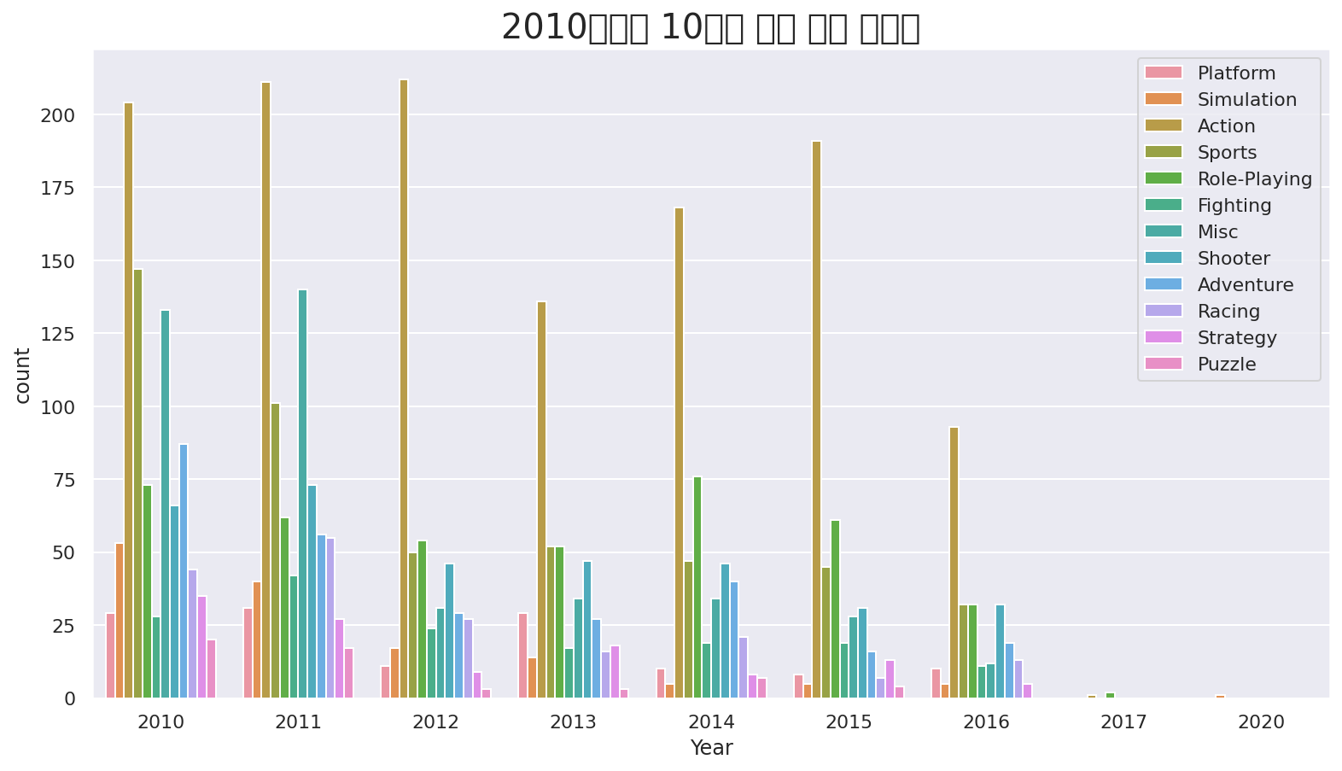
2010년부터 10년간 게임 장르 선호도
결론: 최근 10년간 Action 장르의 게임이 많이 출시되었으며, 판매량도 높았으므로 Action 장르를 개발하는 것이 유리함.

Slide 10
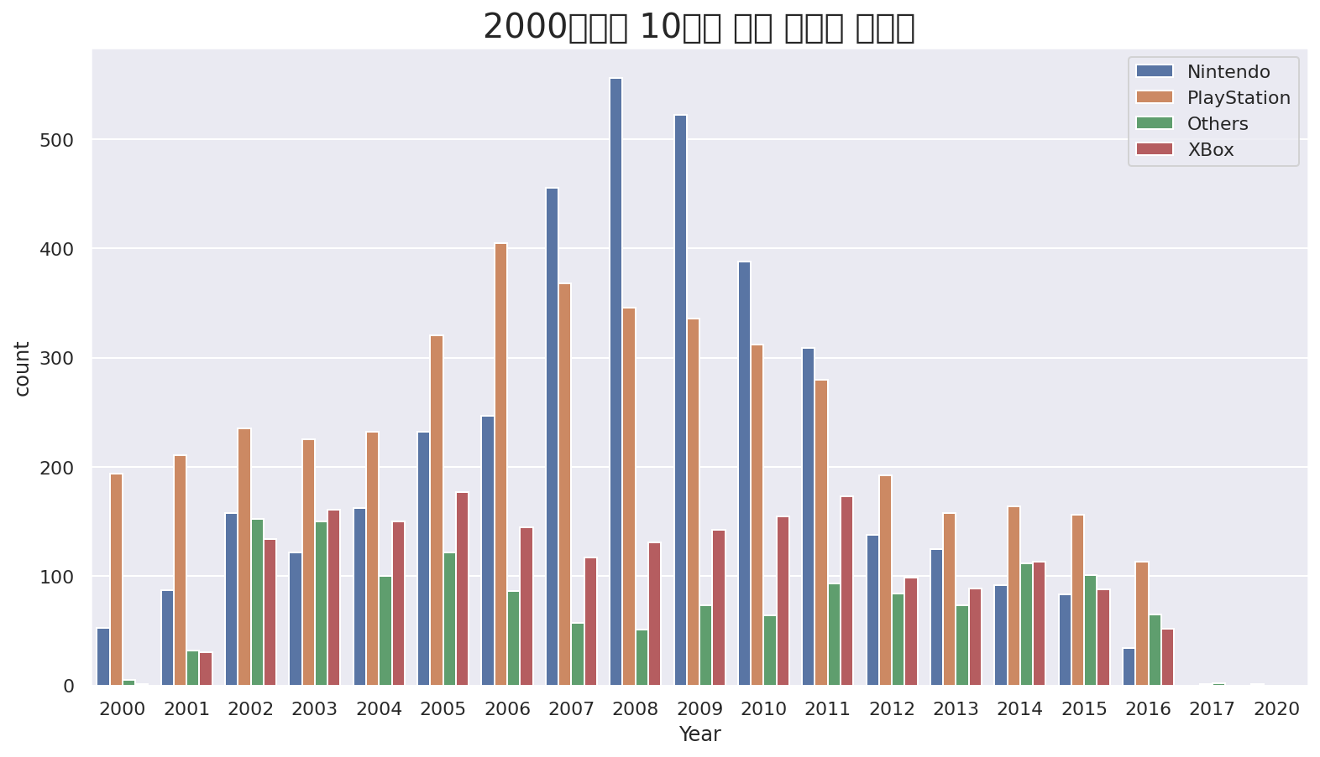
2000년부터 20년간 게임 플랫폼 선호도
2012년을 기점으로 PlayStation플랫폼이 Nintendo플랫폼보다 높아짐.
결론: PlayStation플랫폼을 이용하는 것이 유리함.

Slide 11
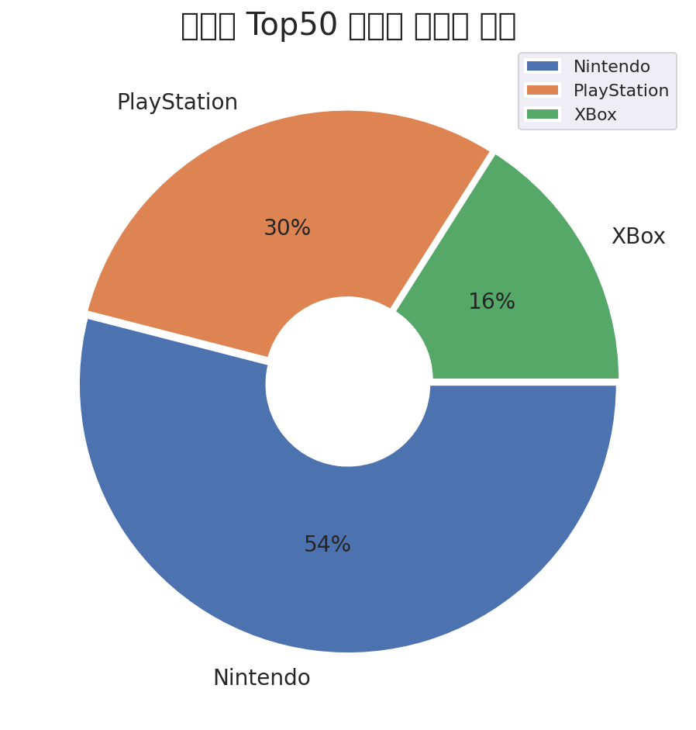
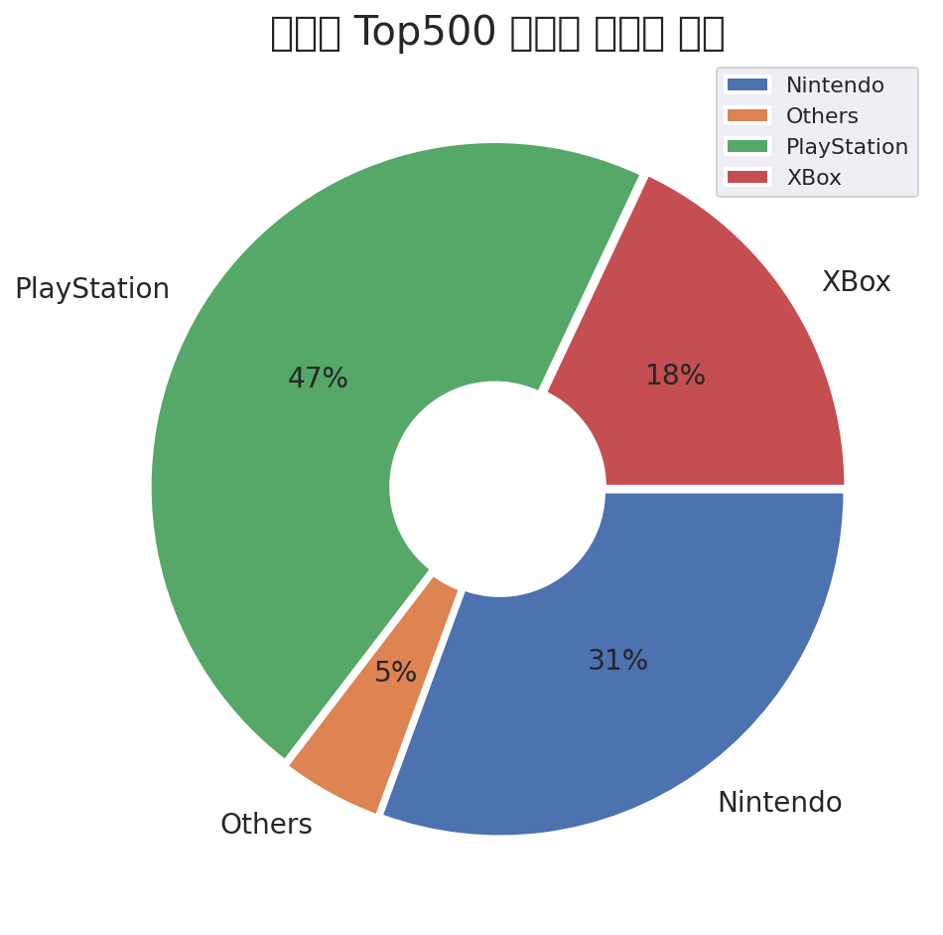
총 판매량 순위에 따른 게임의 플랫폼 비교
Top50
Top500
platform_group
Nintendo | 27
PlayStation | 15
XBox | 8
platform_group
Nintendo | 153
Others | 24
PlayStation | 233
XBox | 90
결론: Top50 에서는 Nintendo플랫폼이 우세하지만 ,
Top500에서 가장 우세하고 최근 흐름이 좋은 playstation 플랫폼을
이용하는 것이 유리함.

Slide 12
결론
  Q1) 제작할 게임의 장르?
  A1) 판매량이 높은 NA지역에서의 선호도가 높고, 최근 10년간
  판매량이 가장 높은 장르인 Action 선택
  Q2 게임을 우선적으로 출시할 지역?
  A2) 판매량이 가장 많은 NA을 우선으로 함
  * 일본은 Action이 인기가 상대적으로 적으니 타 지역 출시 후 반응
  점검을 통해 출시
  Q3 게임 출시 시 이용할 플랫폼?
  A3) 2012년 이후 플랫폼 선호도가 높은 PlayStation을 이용

